Slide 1
API-常用类

Slide 2
本章内容
API概述
常用类
Object类/Scanner类
String类/StringBuffer类/StringBuilder类
数组高级和Arrays类
基本类型包装类(Integer,Character)
正则表达式(Pattern,Matcher)
Math类/Random类/System类
BigInteger类/BigDecimal类
Date类/DateFormat类/Calendar类

Slide 3
常见面试题
== 和 equals 的区别？
String s = “Hello”;s += “World”;
System.out.println(s)
String string = new String("张三");和String string2 = "李四";两种赋值方式的区别

Slide 4
API概述
API(Application Programming Interface)
应用程序编程接口
例如：机器人

Slide 5
Object类概述及其构造方法
Object类概述
类层次结构的根类
所有类都直接或者间接的继承自该类（所有的类都有继承的父类，所有的类都间接或直接的是Object的子类）
构造方法
public Object()
回想面向对象中为什么说：
子类的构造方法默认访问的是父类的无参构造方法
因为最顶层的父类他只有空参的构造方法

Slide 6
Object类的成员方法
public int hashCode()
返回值为哈希值（int）
哈希值是把对象的内存地址通过哈希算法得到的一个int类型的整数
哈希值不是真正的地址值
public String toString()
返回内存地址的字符串形式
我们输出一个对象时自动加了toString方法
本身没有意义，重写才有意义
public boolean equals(Object obj)
默认情况下比较的是地址值（没有重写equals（）的时候）
重写后比较的是值是否相等
常用于比较引用数据类型
延伸：字符串的equals方法已经继承自object并重写了equals方法，所以字符串使用equals方法，比较的是字符串的值

Slide 7
面试题
== 和 equals 的区别：
==：
基本数据类型：比较的是值是否相同
引用数据类型：比较的是地址值是否相同
equals：
默认情况下（不重写）比较的是地址值
重写equals后可以比较引用数据类型的值是否相等
字符串已经重写了equals方法，比较的是值是否相等

Slide 8
String类概述及其构造方法
String类概述
字符串是由多个字符组成的一串数据(字符序列)
字符串可以看成是字符数组
字符串是常量,它的值在创建之后不能更改
构造方法
String()
无参构造方法
String(char[] value)
分配一个新的 String ，以便它表示当前包含在字符数组参数中的字符序列。
String(char[] value, int offset, int count)
分配一个新的 String ，其中包含字符数组参数的子阵列中的字符。
String(byte[] bytes)
通过使用平台的默认字符集解码指定的字节数组来构造新的 String 。
String(byte[] bytes, int offset, int length)
通过指定的 byte 数组，构造一个新的 String。
String(String original)
初始化新创建的String对象，使其表示与参数相同的字符序列; 换句话说，新创建的字符串是参数字符串的副本。

Slide 9
常见面试题1
String s = “Hello”;//字面量的形式赋值
s += “World”;
System.out.println(s);//HelloWorld
讲解：
这是字面量定义的方式，区别于new对象的方式
首先String是常量，一旦被赋值就不能被改变
然后在常量池中开辟空间，赋值为hello
然后又在常量池中开辟空间为World
之后又在常量池开辟空间，为helloWorld
常量池中是不会存储相同内容的字符串的

Slide 10
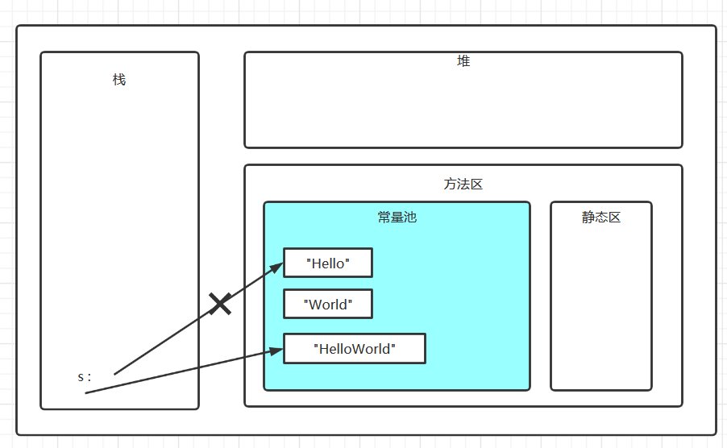
内存分析1

Slide 11
常见面试题2
String string = new String("张三");和String string2 = "李四";的区别
前者是在编译期会先在常量池中寻找是否存在“张三”，如果不存在就在常量池中开辟空间，存储“张三”，然后在运行期通过String的构造方法，在堆内存开辟空间复制常量池中的“张三”存储到堆中，然后堆再指向栈内存；如果存在就直接从常量池指向堆内存
后者是在编译期先在常量池去寻找该字面量（就是值），如果没有就在常量池中开辟空间，之后指向栈内存，如果有就直接指向栈内存
注：
前者有可能开辟两个空间，也有可能开辟一个空间
后者有可能开辟一个空间，也有可能一个都不开辟

Slide 12
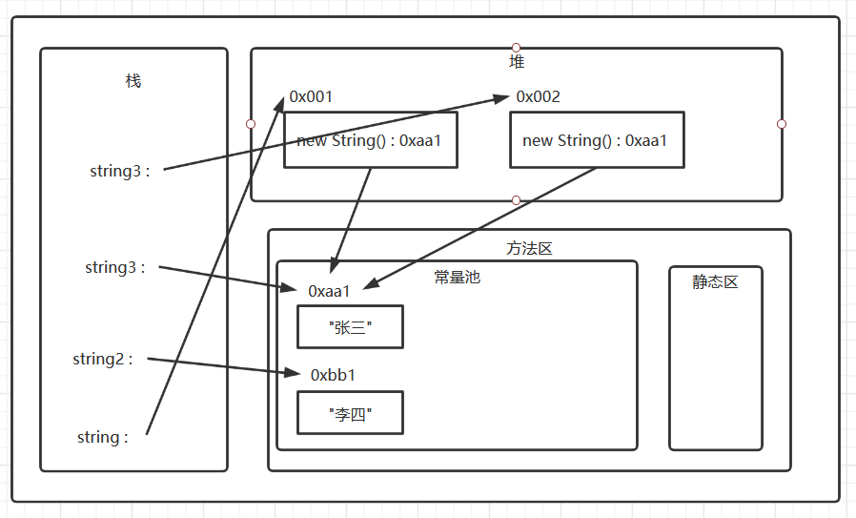
内存解析2
String string = new String("张三");
String string2 = "李四"
的区别
String string3 = "张三"
String string4 = new String("张三");

Slide 13
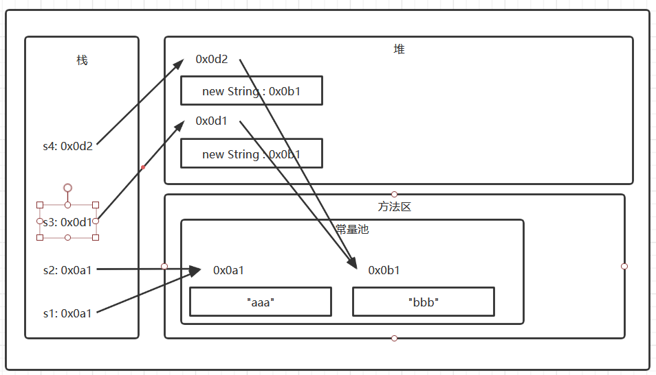
常见面试题3
String s1 = "aaa";
String s2 = "aaa";
String s3 = new String("bbb");
String s4 = new String("bbb");
System.out.println(s1 == s2);
System.out.println(s1 == s3);
System.out.println(s1 == s4);
System.out.println(s3 == s4);

Slide 14
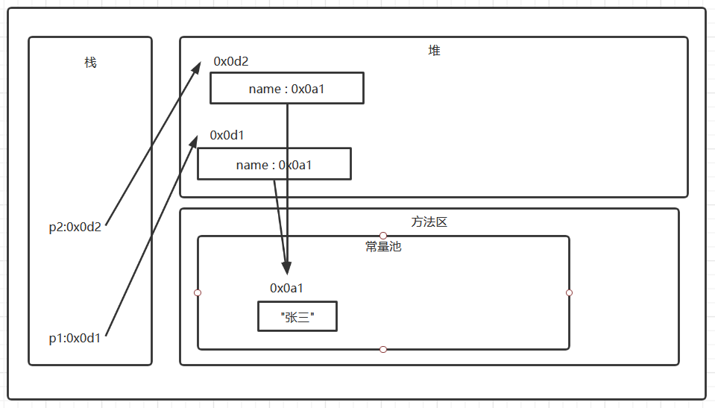
常见面试题4
Person p1 = new Person();
Person p2 = new Person();
System.out.println(p1.name.equals(p2.name));
System.out.println(p1.name == p2.name);

Slide 15
2.常用方法（包头不包尾原则）
int length()
返回此字符串的长度。其实长度就是字符的个数
String replace(char oldChar, char newChar)
返回一个新的字符串，它是通过用 newChar 替换此字符串 中出现的所有 oldChar 得到的。
int indexOf(String str)
返回指定子字符串在此字符串中第一次出现处的索引。
int lastIndexOf(String str)
返回指定子字符串在此字符串中最右边出现处的索引。
String substring(int beginIndex)
返回一个新的字符串，它是此字符串的一个子字符串
boolean contains(CharSequence s) //CharSequence 字符串
当且仅当此字符串包含指定的 char 值序列（字符串）时，返回true。
String substring(int beginIndex, int endIndex)
返回一个字符串，该字符串是此字符串的子字符串。

Slide 16
String类练习
String s = “hello”; s += “world”; 问s的结果是多少?
字符串反转
举例：键盘录入”abc” 输出结果：”cba”
统计大串中小串出现的次数
举例：在字符串
woaijavawozhenaijavawozhendeaijavawozhendehenaijavawozhendehenaihenaijava中，java出现了几次？

Slide 17
StringBuffer类概述及其构造方法
StringBuffer类概述
我们如果对字符串进行拼接操作，每次拼接，都会构建一个新的String对象，既耗时，又浪费空间。而StringBuffer就可以解决这个问题，无论我们拼接多少次都只创建一个对象
线程安全的
构造方法
public StringBuffer()
创建一个StringBuffer字符串
public StringBuffer(String str)
实现了String转为StringBuffer的操作

Slide 18
StringBuffer类的成员方法
添加功能
public StringBuffer append(String str)
public StringBuffer insert(int offset,String str)
删除功能
public StringBuffer deleteCharAt(int index)
public StringBuffer delete(int start,int end)
替换功能
public StringBuffer replace(int start,int end,String str)
反转功能
public StringBuffer reverse()

Slide 19
截取功能
public String substring(int start)
public String substring(int start,int end)
截取功能和前面几个功能的不同,返回值类型是String类型，本身没有发生改变
转换为String类
public String toString（）

Slide 20
StringBuffer类练习
String和StringBuffer的相互转换
把int数组拼接成一个字符串
手动输入字符串，然后反转
判断一个字符串是否是对称字符串
例如"abc"不是对称字符串，"aba"、"abba"、"aaa"、"mnanm"是对称字符串

Slide 21
StringBuffer类面试题
通过查看API了解一下StringBuilder类
String,StringBuffer,StringBuilder的区别
String在拼接字符串的时候效率低，因为拼接几次就会创建几次对象
StringBuffer是用于拼接字符串的，只会有一个对象存在，效率相对较低，但是线程安全
StringBuilder是用于拼接字符串的，只会有一个对象存在，效率相对较高，但是线程不安全

Slide 22
Arrays类概述及其常用方法
Arrays类概述
针对数组进行操作的工具类。
提供了排序，查找等功能。
成员方法
public static String toString(int[] a)
public static void sort(int[] a)
升序排序
public static int binarySearch(int[] a,int key)
得到key的索引
前提要通过sort方法排序
练习：键盘输入，把字符串中的字符进行排序。
举例：”dacgebf”
结果：”abcdefg”

Slide 23
基本类型包装类概述
包装类：其实就是将基本数据类型进行了包装，就是包装成引用数据类型
将基本数据类型封装成对象的好处在于可以在对象中定义更多的功能方法操作该数据。
常用的操作之一：用于基本数据类型与字符串之间的转换。
基本类型和包装类的对应
Byte == byte,Short = short,Integer == int
Long = long,Float == float, Double == double
Character == char ,Boolean == boolean

Slide 24
Integer构造方法
public Integer(int value)//将int类型转换为Integer类型
public Integer(String s)
Integer常用方法
public int intValue()
public static int max(int a,int b)
public static int min(int a,int b)
public String toString()
public static Integer valueOf(int i)

Slide 25
自动装箱和自动拆箱
自动装箱
基本数据类型自动转为包装类
自动拆箱
包装类自动转为基本数据类型

Slide 26
Date类概述及其方法
Date类概述
Date()
分配一个 Date对象，并初始化它，以便它代表它被分配的时间，测量到最近的毫秒。
SimpleDateFormat构造方法
public SimpleDateFormat(String pattern)
参数设置输出的日期格式
案例：
Date date = new Date();
SimpleDateFormat sdFormat = new sdFormat("yyyy-MM-dd hh:mm:ss");
//输出为String类型
String time = sdFormat .format(date)；
System.out.println(time);
//String类型转为Date类型,注意类型转换格式一定要相同
Date dTime = sdFormat.parse("2020-11-09 02:56:44");
system.out.print(dTime);

Slide 27
Math类
常用方法
public static double random()
public static int max(int a,int b)
public static int min(int a,int b)
public static double pow(double a,double b)
public static double sqrt(double a)

Slide 28
Random类
常用方法
public int nextInt()
public int nextInt(int bound)

Slide 29
BigInteger
BigInteger类概述：
可以让超过integer范围内的数据进行计算
意义：可以表示大于long类型的数据
构造方法
BigInteger(String val)
常用方法
public BigInteger add(BigInteger val)
返回值为 (this + val)
public BigInteger subtract(BigInteger val)
返回值为 (this - val) 。
public BigInteger multiply(BigInteger val)
返回值为 (this * val) 。
public BigInteger divide(BigInteger val)
返回值为 (this / val) 。

Slide 30
UUID类
生成一个全球唯一的识别码
常用方法
public static UUID randomUUID()
静态工厂检索一个类型（伪随机生成）的UUID。 UUID是使用加密强伪随机数生成器生成的。
public String toString()
返回代表这个UUID的String对象。

Slide 31
BigDecimal
BigDecimal类概述：
由于在运算时，float类型和double类型很容易丢失精度，所以为了精确的计算浮点数，java提供了BigDecimal类
不可变的、任意精度的有符号的十进制数
原因：
浮点类型存储和整数类型存储方式不一样，并且大部分都带有小数
构造方法
BigDecimal(String val)
将字符串转换为 BigDecimal 。

Slide 32
计算练习
0.09 + 0.01 = ？
1.0 - 0.32 = ？
1.015 * 100 = ？
1.301 / 100 = ?
计算分别等于多少

Slide 33
常用方法
public BigDecimal add(BigDecimal augend)
返回 BigDecimal ，其值是 (this + augend)
public BigDecimal subtract(BigDecimal subtrahend)
返回 BigDecimal ，其值是 (this - subtrahend)
public BigDecimal multiply(BigDecimal multiplicand)
返回 BigDecimal ，其值是 (this × multiplicand)
public BigDecimal divide(BigDecimal divisor)
返回一个BigDecimal ，其值是(this / divisor)

